Slide 1
Casus 2 week 1
Uiterlijke verzorging
E. Flink 2013

Slide 2

Zorgen doe je met
je
hoofd
En

Slide 3
Zelfzorgtekorten
= tijdelijk of blijven niet zelf in staat voor je zelf te zorgen.
Vaardigheidstekort = door lich/ cognitieve verstandelijke stoornis.
Kennistekort = door weinig van te weten.
Motivatietekort = door psychiatrische stoornis

Slide 4
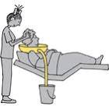
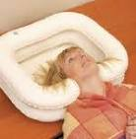
Haren verzorging

Slide 5
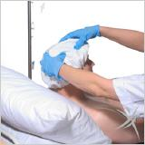

Haren wassen zonder water

Slide 6
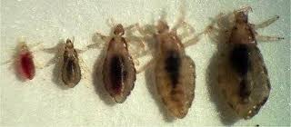
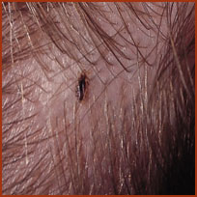
Haarproblemen: hoofdluis.

Slide 7

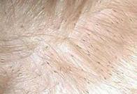
Neten

Slide 8
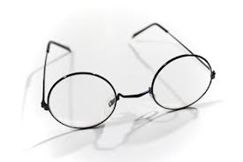
Oogverzorging
Bril verzorging
Contactlens verzorging
Kunstoog verzorging

Slide 9
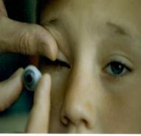
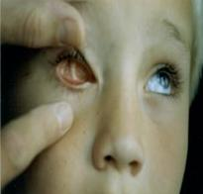
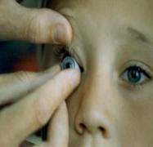
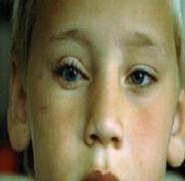
In doen van kunstoog.

Slide 10
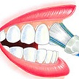
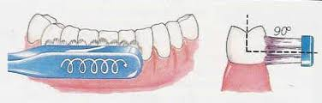
Mondverzorging voor hulpverleners (10 min.)
Tanden poetsen:
Bass methode
Tanden borstel 45° op tanden zetten
Korte heen en weer gaande bewegingen
Circulaire methode
Tanden borstel loodrecht op tanden zetten
Kleine cirkelvormige bewegingen maken

Slide 11
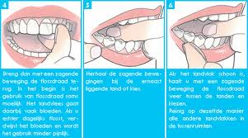
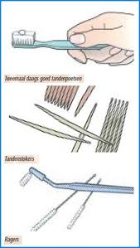
Mondhygiëne
Vastzittende voedselresten:
Tandenstoker, floss draad
Fluor:
Voor opbouw van gebit
Voorkomt tandbederf

Slide 12
Gebitsprothese
Poetsen met zeep
Tijdens poetsen laag in de wasbak houden
Handschoenen gebruik
Zv mond laten spoelen voor terug plaatsing
Controleer of gebit nog past.

Slide 13
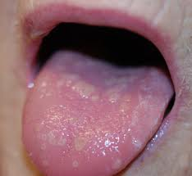
Observaties
Gezond mondslijmvlies
Stomatitis
Korsten of zweren
Wit beslag: schimmelinfectie
= spruw

Slide 14
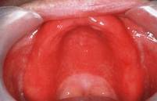
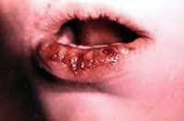
Stomatitis
= ontsteking van mondslijmvlies

Slide 15
Voorkomen
Goed tanden poetsen:
Na elke maaltijd
Voor het slapen gaan
Gebitsreiniging
Eten/drinken
Lippen insmeren met vaseline

Slide 16
Behandeling
Eten/ drinken
Gebitsreiniging
Spoelen met medicinaal spoelmiddel
- chloorhexidine
- spoelmiddel met schimmelwerend middel
(deze worden door arts voor geschreven)

Slide 17
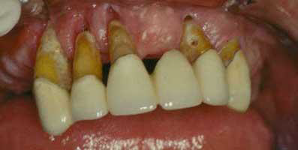
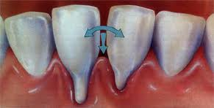
Parondontose
= terugtrekking van het tandvlees.
Gevolg: uitvallen van tanden en kiezen.

Slide 18
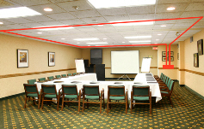
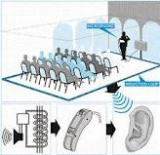
Ringleiding.

Slide 19
Vragen?
Alzheimerexperience
3 fasen van dementie

